Slide 1
Возрастные особенности детей
2 – 3 года

Slide 2
Чтобы воспитывать ребенка, - надо его знать, чтобы его знать, - надо за ним наблюдать, а чтобы за ним наблюдать, - надо дать ему свободу.

Slide 3
Развитие ребенка — это не только физический рост, заметный для окружающих. Это еще и постепенное, поэтапное формирование психических, личностных качеств, не столь заметных стороннему наблюдателю. Ребенок как бы поднимается по ступеням от простых к все более сложным и значимым качественным изменениям.
У одних детей процесс развития идет не останавливаясь; нет границ, отделяющих один этап от другого.
У других детей процесс развития идет неравномерно, то ускоряется, то замедляется
Процесс развития имеет главный ведущий фактор развития (наследственность, среда, воспитание, активность личности).
Периодизация- разделение жизненного цикла на отдельные периоды или возрастные этапы.

Slide 4
СТАРШИЙ ВОЗРАСТ 6- 7 ЛЕТ РЕБЕНОК НА ПОРОГЕ ШКОЛЫ | ЗАВЕРШЕНИЕ ДОШКОЛЬНОГО ВОЗРАСТА. Ребенок обладает высоким уровнем познавательного и личностного развития, что позволяет ему в дальнейшем успешно учиться в школе. Ребенок может и делает не то, что ему хочется, а то, что нужно, что просит взрослый или определено правилами: воспринимает, запоминает, мыслит, оценивает свою деятельность.
СТАРШИЙ ВОЗРАСТ 5 – 6 ЛЕТ | АКТИВНОЕ РАЗВИТИЕ ФИЗИЧЕСКИХ И ПОЗНАВАТЕЛЬНЫХ СПОСОБНОСТЕЙ.
СРЕДНИЙ ВОЗРАСТ 4- 5 ЛЕТ | Полностью осваивается в детском саду. Появляется самостоятельность. Общение со взрослым, совместная предметная деятельность существенно ускоряют познавательное развитие детей.
МЛАДШИЙ ВОЗРАСТ 3 – 4 ГОДА | НОВЫЕ ОТНОШЕНИЯ СО ВЗРОСЛЫМИ, СО СВЕРСТНИКАМИ, С ПРЕДМЕТНЫМ МИРОМ. КРИЗИС 3-Х ЛЕТ – «Я САМ».
РАННИЙ ВОЗРАСТ 1 – 3 ГОДА
ПРЕДМЕТНАЯ ИГРА, АКТИВНАЯ РЕЧЬ. К концу раннего детства у детей формируются три основных сенсорных эталона - цвета, формы, размера.

Slide 5
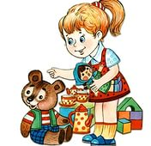
Особенности этапа раннего детства:
1 – 3 года
Социальная ситуация развития
- ребенок и взрослый или «Я и другой»;
- познание мира человеческих предметов.
Ведущая деятельность: предметно-манипулятивная деятельность.
Психологические новообразования
- предметная игра, активная речь, жест, наглядно-действенное мышление, отделение себя
от окружающих и сравнение себя с ними, сознание «Я сам»;
- постижение названий и назначения предметов, освоение правильной манипуляцией конкретного предмета;
- освоение установленных правил;
- начало осознания собственного «Я»;
- начало формирования самооценки;
- постепенное отделение своих действий от действий взрослых и потребность в самостоятельности.
Раннее детство нередко завершается так называемым кризисом 3 лет, когда ребенок видит удовольствие в непослушании, становится упрямым, буквально бунтует против установленных правил, все чаще появляются резкие негативные реакции и т. д.

Slide 6
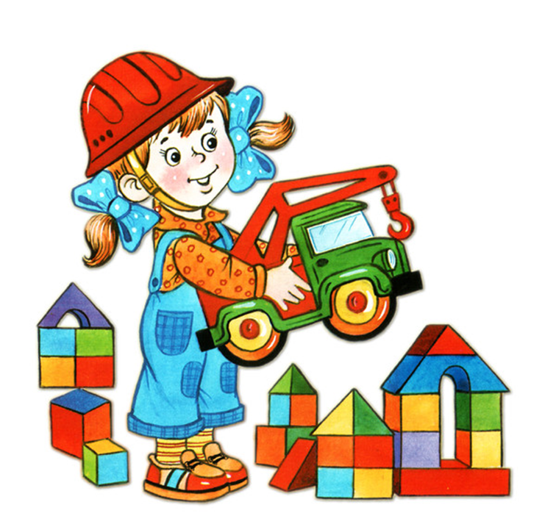
- дети становятся самостоятельными; - деловое сотрудничество ребенка и взрослого; совершенствуются зрительные и слуховые ориентиры; - начальные формы наглядно-действенное мышление, в конце года появляются основы наглядно-образного мышления; - начальные формы произвольного поведения; - понимание речи, что позволяет детям выполнять ряд заданий педагога; - важно много двигаться. Полноценное развитие детей невозможно без движения. В возрасте от 2 до 3 лет большую часть времени малыш тратит именно на активные действия, ребенку доставляет радость бегать и прыгать.
На третьем году жизни

Slide 7
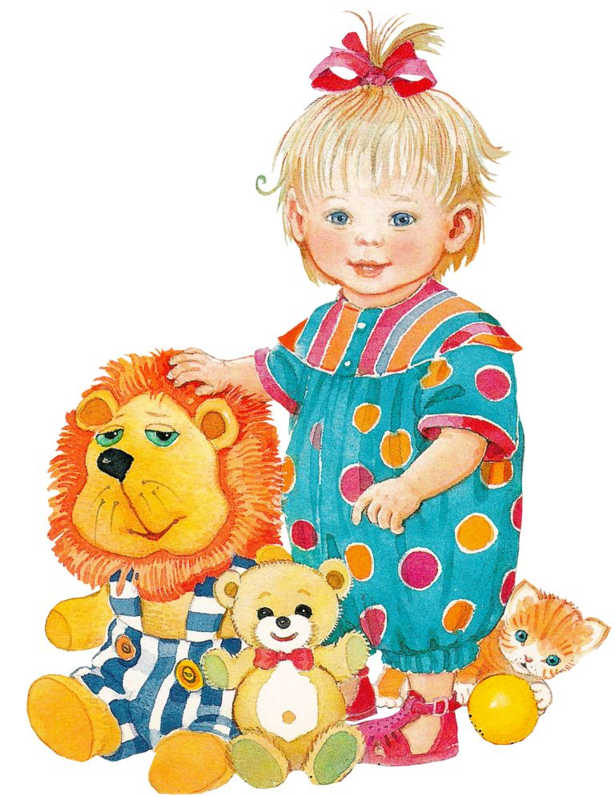
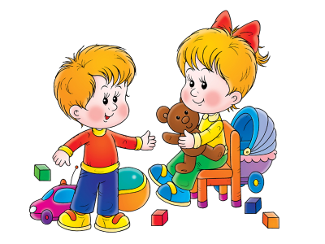
Ведущим видом деятельности является игра. Играя, дети учатся выстраивать отношения со сверстниками, учатся соблюдать определенные правила…. Сверстник пока еще не представляет для ребенка особого интереса, дети играют «рядом, но не вместе». Необходимо помогать ребенку в тот момент, когда у него что-то не получается, поскольку ребенок в 2—3 года может реагировать на неудачи слезами, злостью, криками, бросанием предметов.
Детям в 2 года важно иметь достаточно времени для того, чтобы что-то выбрать. Все его желания обладают одинаковой силой: ему хочется всего и сразу, ребенку трудно принять решение, что выбрать в данный момент. И ребенку в этом возрасте важно только то, что происходит прямо сейчас. Ребенок эмоционально реагирует лишь на то, что непосредственно воспринимает. Он не способен огорчаться из-за того, что в будущем его ожидают неприятности или радоваться заранее тому, что ему еще не скоро подарят.

Slide 8
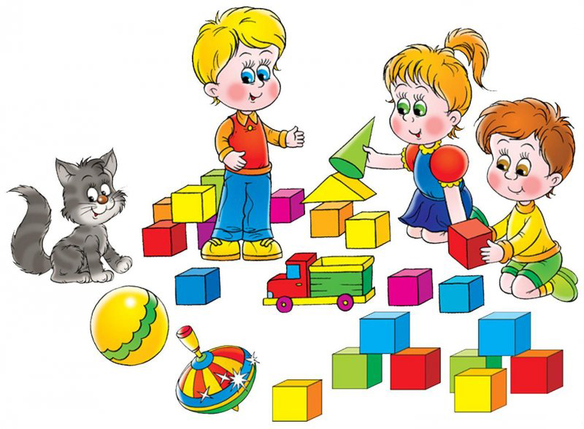
К концу второго года жизни дети:
становятся более общительными;
начинают учиться играть вместе, делиться игрушками;
знают, где находится их шкафчик, полотенце, кроватка;
усвоили некоторые правила поведения в группе;
знают, что после того, как помыли руки, нужно пойти к своему полотенцу;
едят самостоятельно, с небольшой помощью взрослых;
учатся последовательно одеваться; раздеваться;
выполнять элементарные поручения, убирать игрушки.

Slide 9
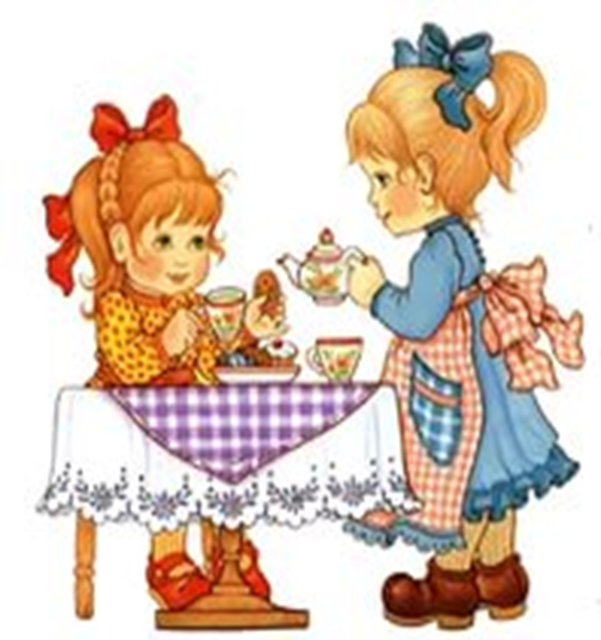
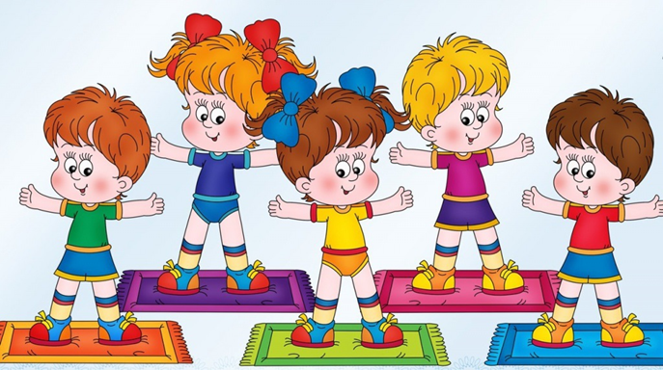
Предметно –Пространственная Развивающая Среда
В этот период малыш только делает начальные шаги в познании окружающего мира. И очень важно, чтобы окружающий мир встречал его нужными и интересными предметами, игрушками, вещами. Но они должны подаваться не беспорядочно, а в виде правильно организованной предметной среды. Она должна развивать ребёнка, радовать его и приучать к самостоятельным играм с постепенно усложняющимся содержанием. Возрастной подход подразумевает под собой рациональную организацию жизненного пространства ребенка, которое должно стимулировать развитие у него двух важнейших психических процессов: выбор предметов пользования в соответствии с его возрастными потребностями; способов и содержания общения с ним, которое должно стимулировать познавательный интерес к окружающему. Несоблюдение этих условий приводит к торможению и искажению роста личностных качеств, к появлению отклонений в физическом и социальном становлении человека.

Slide 10
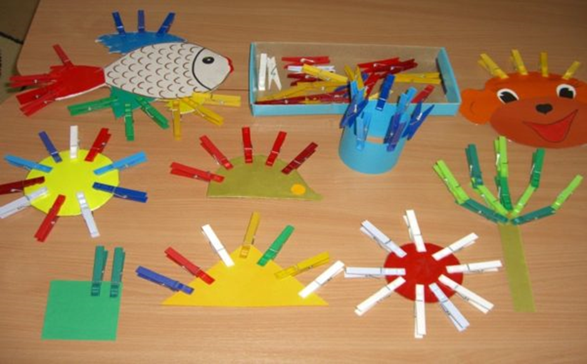
Дидактические пособия своими руками для детей раннего возраста

Slide 11
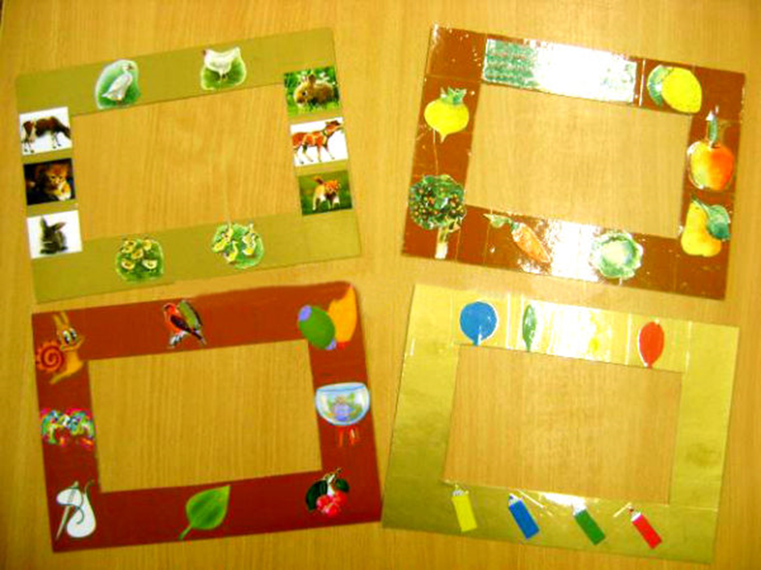
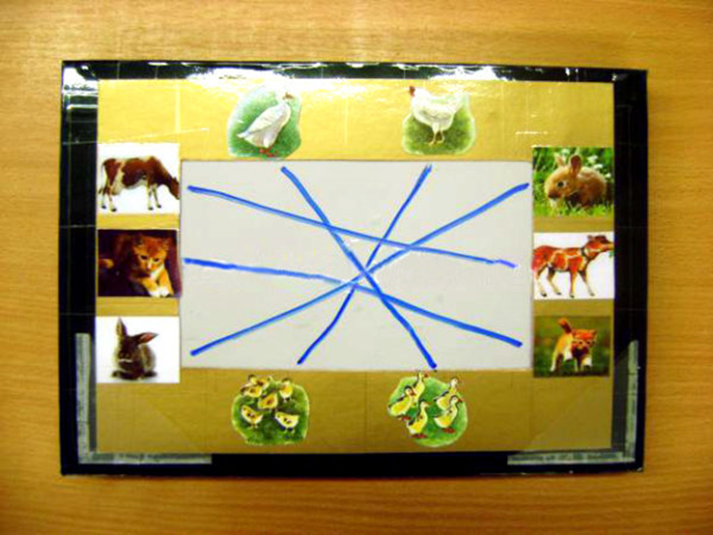

Slide 12
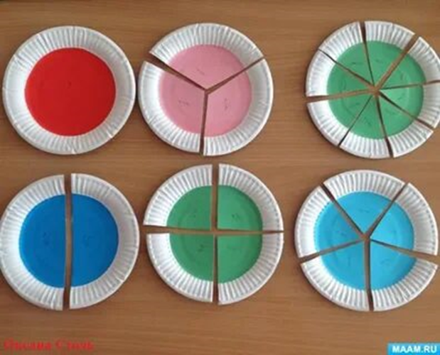
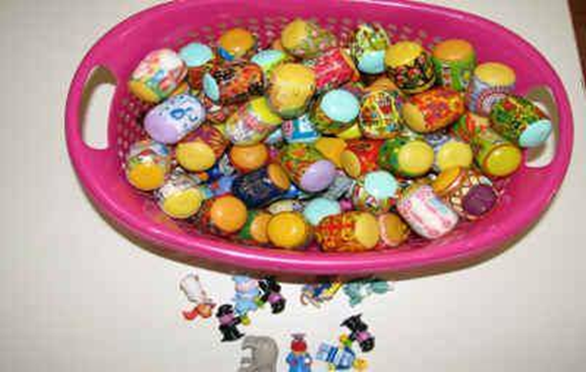

Slide 13
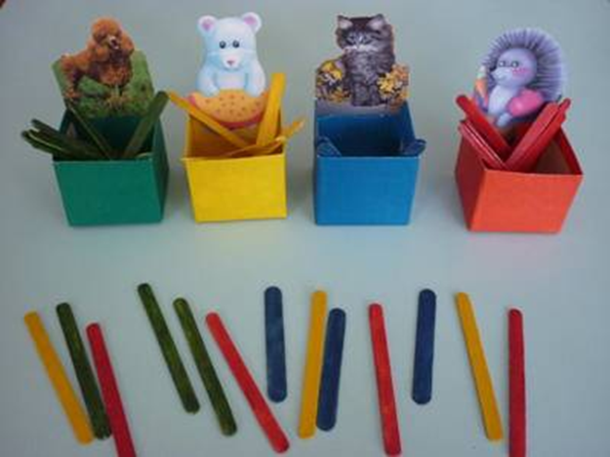
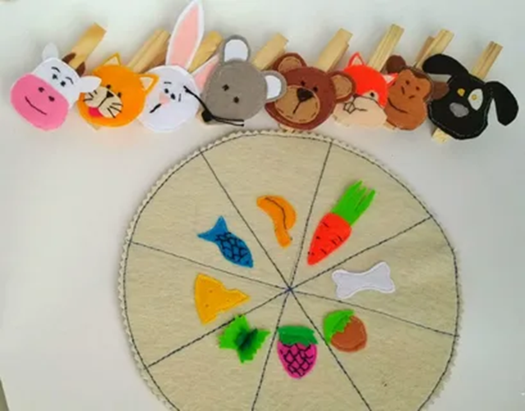

Slide 14
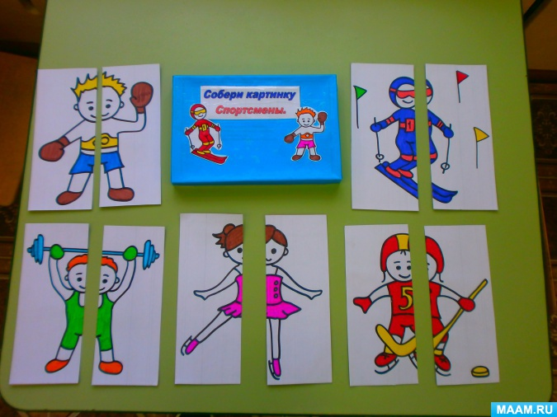
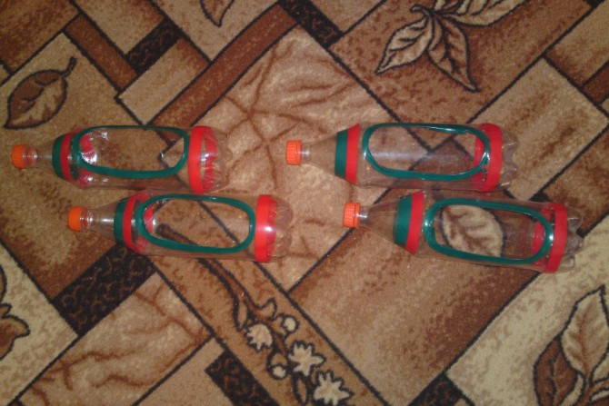

Slide 15
Родители всегда волнуются за здоровье ребенка — и это правильно. Однако в воспитании малыша не всегда учитывается, что он также нуждается не только в заботе и в выражениях родительской любви, но и в уважении, в признании его как автономной личности. Взрослые должны быть грамотными в выборе воспитательных средств, когда психологические новообразования дошкольного возраста заявляют о себе изменениями в поведении ребенка порой не в лучшую сторону. И здесь уместен совет Фрекен Бок (кто ее не знает!): «Терпение, только терпение!»

